Slide 1
CAMPANIA DE PREVENIRE A CONSUMULUI DE ALCOOL
”ALCOOLUL TE FACE SĂ ÎȚI PIERZI SIMȚURILE, NU PROBLEMELE”
IUNIE 2024

Slide 2


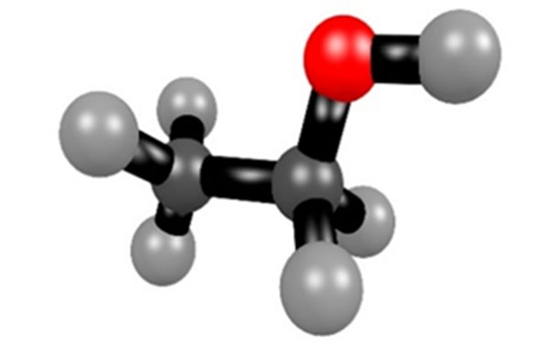


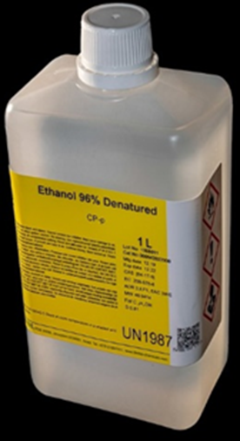
Ce este ALCOOLUL?
Alcoolul (etanolul sau alcoolul etilic) are formula chimică C2H5OH, este un lichid volatil, inflamabil, incolor, cu miros și gust caracteristic, obținut prin fermentarea zaharurilor din cereale, fructe, etc. sau pe cale sintetică.
Alcoolul este o substanță toxică și psihoactivă care produce dependență.

Slide 3
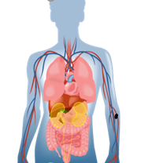
Efectele consumului de alcool asupra sănătății
Ochi
(midriază, nistagmus, scăderea vederii, orbire)
Piele
(piele uscată, înroșirea pielii, pete, aspect îmbătrânit, buhăit)
Inima și vase de sânge (cardiopatie ischemică, hipertensiunea arterială, tulburări de ritm, infarct miocardic, accidente vasculare cerebrale urmate de paralizii)
Mușchi
(slăbiciune musculară, febră musculară la eforturi minime)
Oase
(osteoporoză)
Sistem nervos
(încetinirea gândirii, afectarea memoriei, încetinirea reflexelor, insomnie, nervozitate, depresie, sinucidere, demenţă, epilepsie, dureri şi tremurături ale mâinior şi picioarelor, delir, halucinații, demență, comă)
Aparat respirator
(pneumonie, tuberculoză, HIV/SIDA)
Sistem digestiv
(scăderea absorbţiei de vitamine și nutrienți, hepatită, ciroză, pancreatită, cancere)
Aparat reproducător
(bărbați: impotență, femei: scăderea fertilităţii, avort spontan, pierderea dorinței sexuale)
WHO (2018) Global Status Report on Alcohol and Health; National Institute of Alcohol Abuse and Alcoholism (2007); NHS (2019) Government of South Africa (2019); Asociația Română pentru Promovarea Sănătății (2013

Slide 4
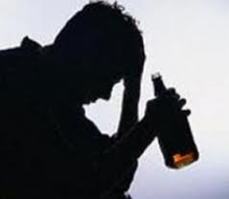
Efecte de scurtă durată ale consumului de alcool:
răspunsuri încetinite faţă de mediul ambiant;
scăderea coordonării;
scăderea capacitaţii de a gândi limpede;
alterarea memoriei şi atenţiei;
vomă;
tulburări de vedere;
risc crescut de accidente;
dificultatea de a merge sau a sta în picioare;
pierderea cunoştinţei;
comă;
deces.
Efectele de lungă durată ale consumului de alcool:
gastrită cronică;
deteriorarea creierului;
pierderea memoriei; autocontrolului;
demenţă alcoolică;
accidente vasculare cerebrale;
convulsii;
hepatită alcoolică;
steatoză („ficat gras”);
hepatită alcoolică;
ciroză hepatică;
polinevrită;
malnutriţie;
scurtarea duratei de viaţă.
WHO (2018) Global Status Report on Alcohol and Health; National Institute of Alcohol Abuse and Alcoholism (2007); NHS (2019) Government of South Africa (2019); Asociația Română pentru Promovarea Sănătății (2013

Slide 5
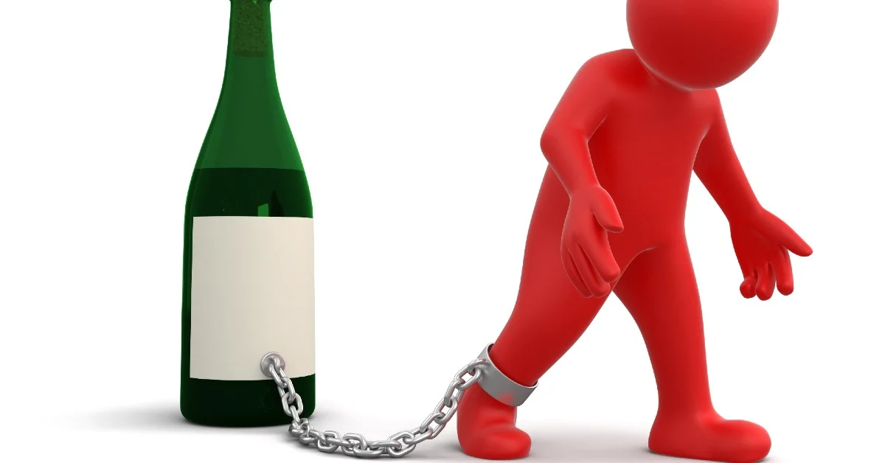
Impactul social și economic al consumului de alcool
dificultăți financiare, pierderea locuinței
costurile generate de pierderea productivității forței de muncă și de șomaj, eșec școlar (rezultate școlare slabe, absenteism, abandonarea studiilor)
costurile psihologice atribuite durerii și suferinței.
deteriorarea relațiilor familiale și sociale: conflicte, divorț, abuz, neglijarea copiilor, pierderea prietenilor, excludere socială
afectarea altor persoane, cum ar fi membrii familiei, prieteni, colegi de muncă (vătămări corporale, distrugeri materiale, hărțuire, insultă sau amenințare).
accidentele rutiere , la domiciliu, la locul de muncă, violență, căderi, asfixiere, sinucidere, omucidere, înec, arsuri
dezvoltarea tulburărilor din spectrul sindromului alcoolic fetal, consecința expunerii prenatale la alcool .
consum de alte substanțe de abuz: tutun, droguri ilegale
comportament sexual nepotrivit: sex neprotejat, boli cu transmitere sexuală, viol, sarcină nedorită
costurile din sectorul justiției (comportamente antisociale: bătăi, scandaluri, tâlhărie, distrugeri de bunuri, amenzi, închisoare)

Slide 6
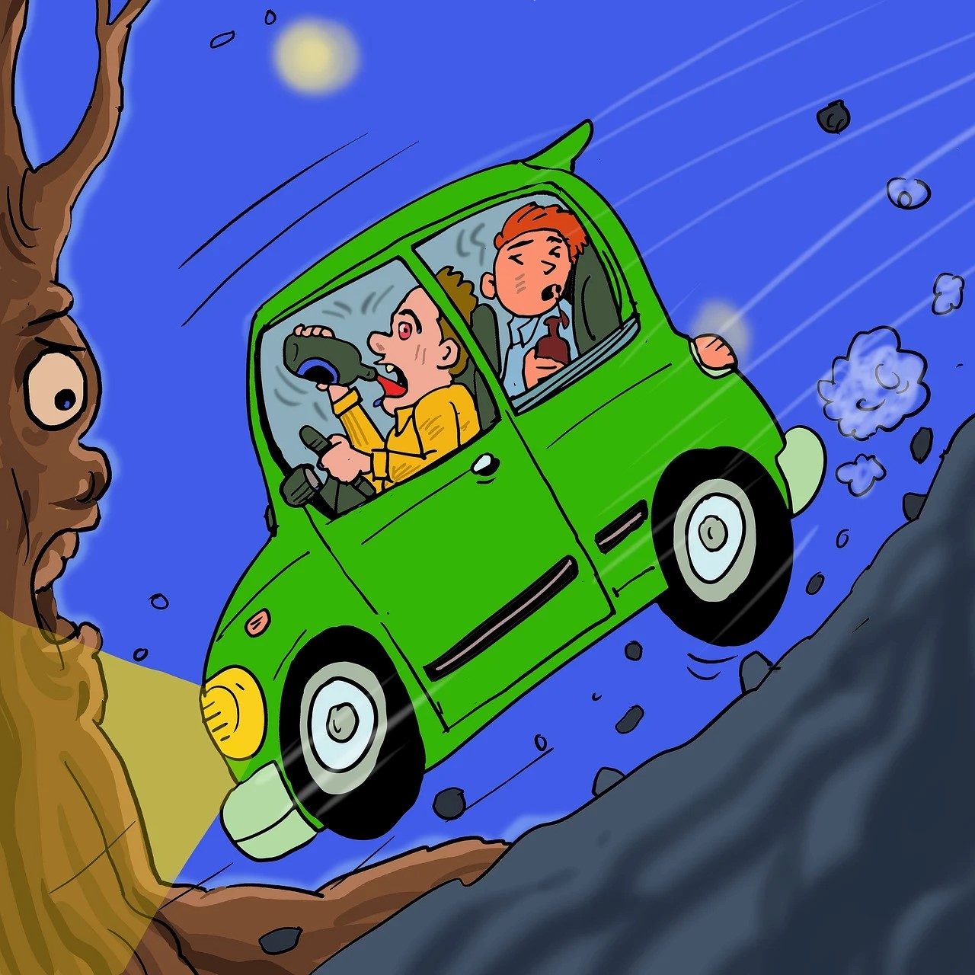
o treime din decesele tinerilor de 11-15 ani se produc prin accidente rutiere datorate alcoolului
12% au probleme cu prietenii sau familia, rezultate slabe la școală
8% au comportamente de risc (sexual, delicvență, violență)
peste 200 de boli (tulburări ale sistemului nervos, ciroză hepatică, unele forme de cancer etc.)
Risc de asociere cu alte substanțe nocive (tutun, droguri)
Steffens, R. & Sarrazin, D. (2016) Guidance to reduce alcohol-related harm for young people. Background paper. Münster: LWL-Coordination Office for DrugRelated Issues:34,38,55;

Slide 7
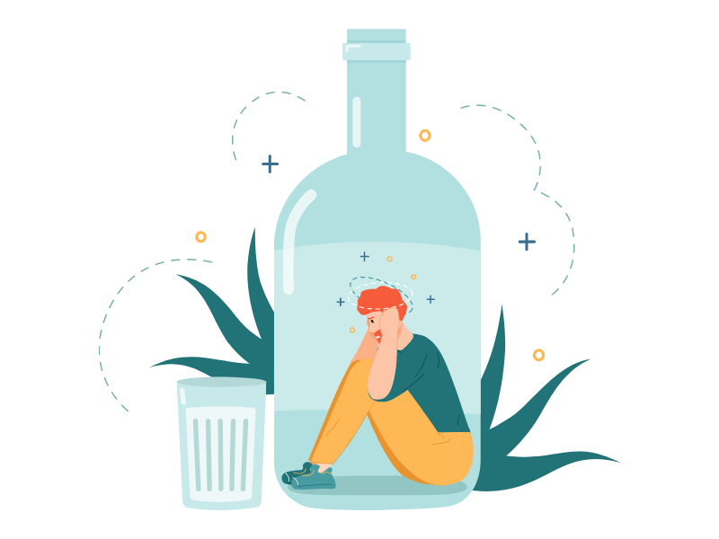
Efectele psihologice și sociale ale alcoolului
Deteriorarea relațiilor familiale și sociale: conflicte, abuz, pierderea prietenilor, excludere socială
Eșec școlar și profesional: rezultate școlare slabe, absenteism, abandonarea studiilor, pierderea oportunităților de calificare profesională
Consum de alte substanțe de abuz: tutun, droguri ilegale
Comportament sexual nepotrivit: sex neprotejat, boli cu transmitere sexuală, viol, sarcină nedorită
Moarte: prin intoxicație etanolică acută, violență, căderi, asfixiere, sinucidere, omucidere, înec, arsuri, accidente rutiere
Comportamente antisociale și probleme cu legea: bătăi, scandaluri, tâlhărie, distrugeri de bunuri, amenzi, închisoare
WHO (2018) Global Status Report on Alcohol and Health; National Institute of Alcohol Abuse and Alcoholism (2007); NHS (2019) Government of South Africa (2019); Asociația Română pentru Promovarea Sănătății (2013)

Slide 8
Ia decizii informate!
FII ATENT
Mesaje manipulatoare
Marketing agresiv
Companiile de alcool utilizează mesaje manipulatoare pentru a influența felul în care oamenii, mai ales tinerii percep alcoolul.
Mesaje publicitare arată cum se bucură de viată persoanele care consumă alcool.
Chiar atunci când se discută despre riscurile și efectele asupra sănătății, industria de alcool Induce ideea ca producatorii sunt bine intenționați si vor sa reduca aceste consecinte negative
Oferte de nerefuzat
Adolescenții și tinerii sunt o țintă pentru publicitatea înșelătoare și marketing agresiv
Reclame mari, electronice, strălucitoare în locuri vizibile pentru a atrage atenția
Sponsorizarea unor evenimente pentru ca imaginea să rămână în mintea participanților
Momente vulnerabile
Un eveniment stresant acasa sau la școala poate fi un moment de vulnerabilitate când tentația de a consuma alcool este mai mare.
Petrecerile, ieșirile în oraș cu prietenii, evenimentele onomastice, concertele pot reprezenta momente în care alcoolul să fie la îndemână.

Slide 9

POȚI REFUZA!
Nu este întotdeauna ușor să refuzi!
Cum poți spune că NU vrei să bei ALCOOL:
”Mă simt foarte bine, nu am nevoie de alcool”
”Vreau să beau apă, îmi este sete”
”Consumul de alcool dauneaza grav dezvoltarii creierului!
”Nu vreau să mă amețesc!”
”Poate altădată”
”Nu sunt curios să beau, este doar alcool cu altă aromă”

Slide 10
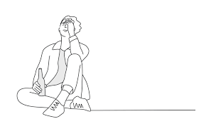
Cu ce se poate înlocui consumul de alcool?

Slide 11
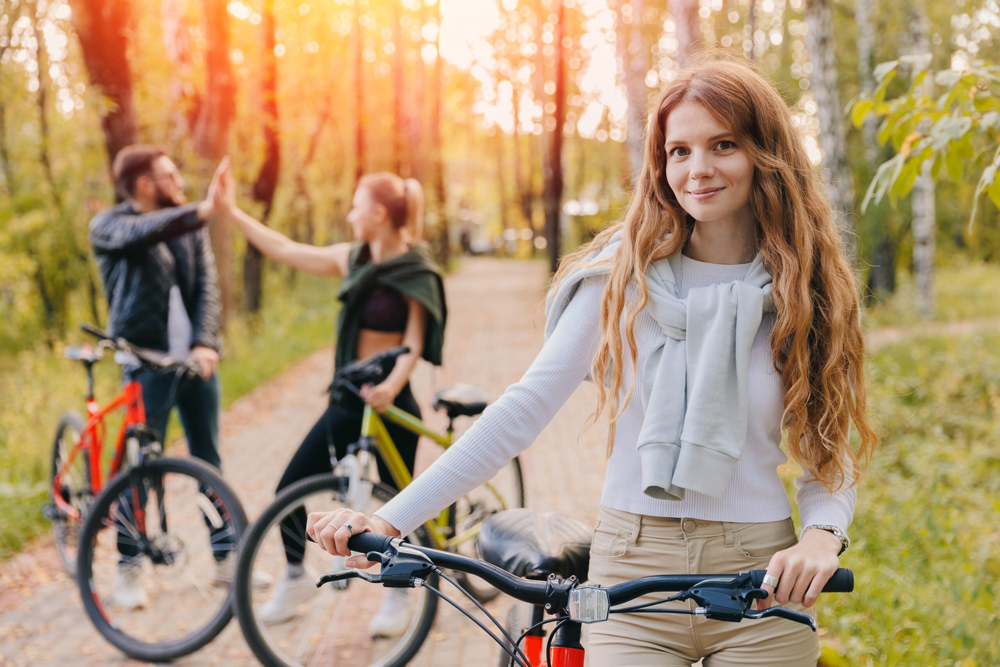
Alternative sănătoase
Petreceti timp in natura (plimbări cu bicicleta, role, trotineta)
Ascultă muzică împreună cu prietenii
Dansează, pictează, citește o carte, mergi la film, teatru, concert
Joaca-te un joc de societate împreună cu prietenii (Joc Rummy, Jenga, mima, etc)
Alege și practică un sport împreună cu prietenii
60 de minute/zi de activitate fizică intensitate moderată-viguroasă
Organizează diferite evenimente distractive: excursii cu colegii de clasă, concursuri de dans, modă
un animal de companie
Notes:
Recomandări OMS activitate fizică copii și adolescenți
Recomandări
Pentru copii și adolescenți, activitatea fizică poate fi întreprinsă ca parte a recreerii și a petrecerii timpului liber (joc, jocuri, sport sau exerciții fizice planificate), educație fizică, transport activ (mers pe jos și cu bicicleta) sau treburi casnice, la școală, acasă și în comunitate.
Copiii și adolescenții ar trebui să facă în medie cel puțin 60 de minute pe zi activitate fizică de intensitate moderată până la viguroasă, mai ales aerobă, pe parcursul săptămânii.
Activitățile fizice aerobe de intensitate viguroasă, precum și cele care întăresc mușchii și oasele, trebuie încorporate cel puțin 3 zile pe săptămână.
Beneficii pentru sănătate
La copii și adolescenți, activitatea fizică conferă următoarele beneficii asupra sănătății: îmbunătățirea aptitudinii fizice (aptitudine cardiorespiratorie și musculară), a sănătății cardiometabolice (tensiune arterială, dislipidemie, glucoză și rezistență la insulină), sănătății oaselor, a rezultatelor cognitive (performanță academică, funcție executivă), sănătății mentale (simptome reduse de depresie) și adipozitate redusă.
Mesaje de bune practici privind activitatea fizică
Este mai bine să faci o activitate fizică decât să nu faci niciuna.
Dacă copiii și adolescenții nu îndeplinesc recomandările, efectuarea unor activități fizice le vor aduce beneficii sănătății.
Copiii și adolescenții ar trebui să înceapă prin a face activitate fizică în doze mici și să crească treptat frecvența, intensitatea și durata în timp.
Este important să oferim tuturor copiilor și adolescenților oportunități sigure și echitabile și să-i încurajăm să participe la activități fizice care sunt plăcute, variate și adecvate vârstei și abilităților lor.
Recomandări pentru comportamentul sedentar
Comportamentul sedentar este definit ca timpul petrecut stând cu un consum redus de energie, în timp ce este treaz, la școală, acasă în comunitate și în timpul transportului.
Se recomandă ca:
Copiii și adolescenții să limiteze timpul petrecut fiind sedentari, în special, cantitatea de timp de recreere în fața ecranelor dispozitivelor electronice.
Ca o consecință a comportamentului sedentar prelungit la copii și adolescenți, sunt asociate următoarele efecte precare de sănătate: adipozitate crescută; sănătate cardiometabolică/fitness scăzute și o durată redusă a somnului.

Slide 12
Stop consumului de alcool până la vârsta de 18 ani!
1. Identifică factorii care te fac sa consumi alcool: gandeste te de ce vrei să consumi alcool și evită astfel de situații sau găsește alternative mai sănătoase.
2. Poti participa la consiliere școlară, terapie de grup sau individuală: împărtășește ți experiențele și sentimentele cu alți colegi care trec prin aceeași situație, poți obține sprijinul acestora.
3. Întărește-ți relațiile pozitive: construiește relații sănătoase cu oameni care îți sunt apropiați și care îți oferă sprijinul și susținerea necesare. Evită relațiile toxice sau persoanele care îți influențează negativ comportamentul.
4. Fă exerciții fizice regulat: pot reduce nivelul de stres și pot îmbunătăți starea de spirit. Încearcă să faci cel puțin 30 de minute de exerciții fizice moderate în fiecare zi.
5. Găsește activități alternative: cum ar fi diverse hobby-uri, voluntariat sau învățarea de lucruri noi. Aceste activități pot ajuta la umplerea golului lăsat de consumul de alcool.

